Slide 1
Appendix A. Linux 환경에서 MariaDB 설치

Slide 2
핵심 개념
  Linux 환경에서 MariaDB를 설치하고 기본 사용
  VMware라는 가상 머신 환경에서 Linux 사용

Slide 3
1.1 가상머신과 가상머신 소프트웨어의 개념
가상머신 (Virtual Machine)
  진짜 컴퓨터가 아닌 ‘가상(Virtual)’으로 존재하는 ‘컴퓨터(Computer=Machine)’
가상머신 소프트웨어
  컴퓨터에 설치된 운영체제(호스트 OS) 안에 가상의 컴퓨터를 만들고, 그 가상의 컴퓨터 안에 또 다른 운영체제(게스트OS)를 설치/운영할 수 있도록 제작된 소프트웨어

Slide 4
1.1 가상머신과 가상머신 소프트웨어의 개념
Host 와 Guest
  전제
    PC에 별도 디스크 파티션을 나누지 않음
    위의 상태에서 Linux 컴퓨터 사용
  호스트 운영체제(Host Operating System, 호스트 OS)
    호스트 컴퓨터 (기존의 PC) 에 설치된 Windows
  게스트 운영체제(Guest Operating System, 게스트OS)
    게스트 컴퓨터 (가상머신) 에 설치한 Linux 운영체제

Slide 5
1.2 가상머신 설치
VMware Workstation Player 설치
  가장 유명한 제품으로는 VMware사 (http://www.vmware.com)에서 제작된 VMware 제품
  이 책에서는 무료로 사용할 수 있는 VMware Workstation Player 사용

Slide 6
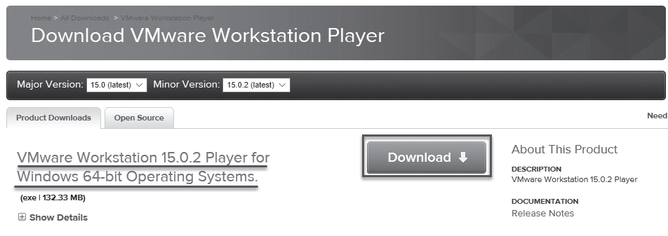
1.2 가상머신 설치
VMware Workstation Player 설치 (0)
  VMware Workstation Player 15 버전 다운로드
    https://my.vmware.com/en/web/vmware/free#desktop_end_user_computing/vmware_workstation_player/15_0

Slide 7
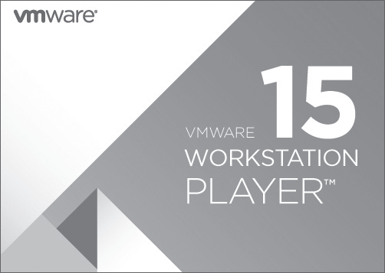
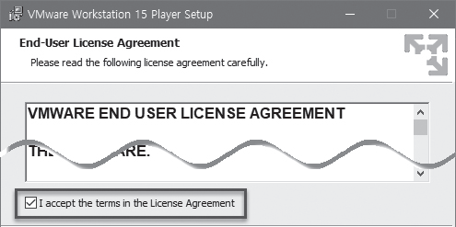
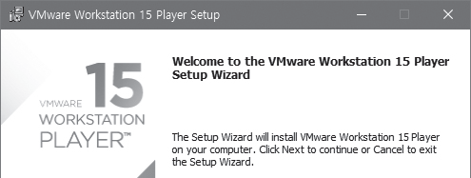
1.2 가상머신 설치
VMware Workstation Player 설치 (1)
  설치화면에서 동의하고 설치 진행

Slide 8
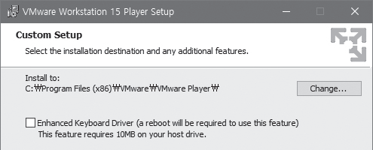
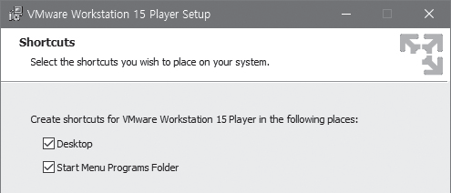
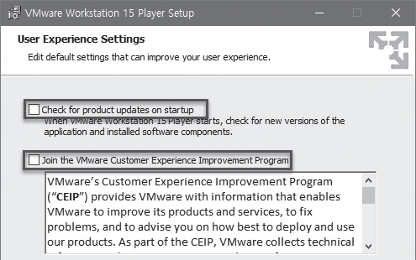
1.2 가상머신 설치
VMware Workstation Player 설치 (1)
  기본 설정으로 설치 시작해 진행

Slide 9

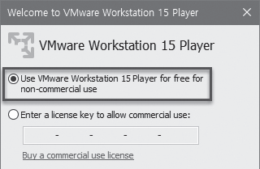
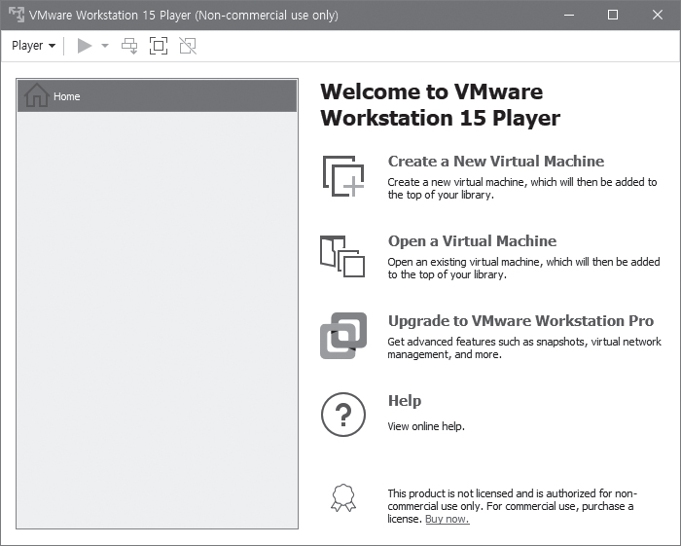
1.2 가상머신 설치
VMware Workstation Player 설치 (2)
  VMware Workstation Player 실행
    인증 화면은 비 상업용 사용으로 체크

Slide 10
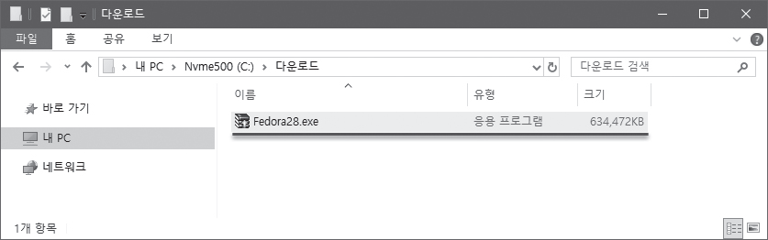
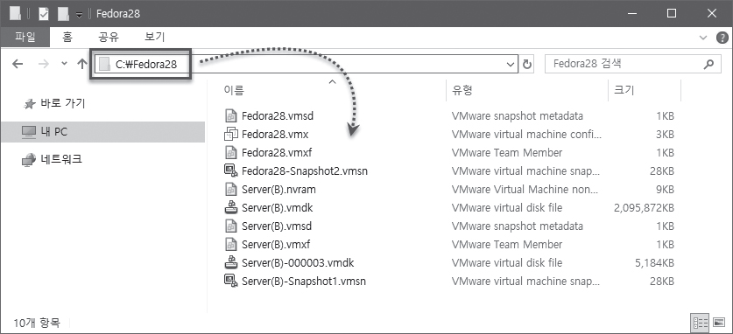
1.3 Linux가 설치된 가상머신 파일 다운로드
Linux 가상머신 다운로드
  http://cafe.naver.com/thisismysql/ 의 자료실에서 ‘Fedora 28 가상머신’ 파일(Fedora28.exe,619MB) 다운로드 후 실행해 압축 풀기

Slide 11
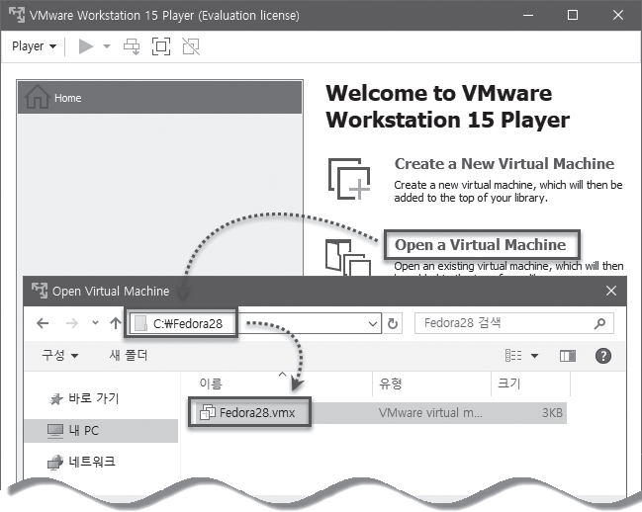
1.3 Linux가 설치된 가상머신 파일 다운로드
Linux 가상머신 부팅
  VMware Workstation Player 실행 후 [Open a Virtual Machine] -> C:\Fedora28\Fedora28.vmx 파일 선택해 열기

Slide 12
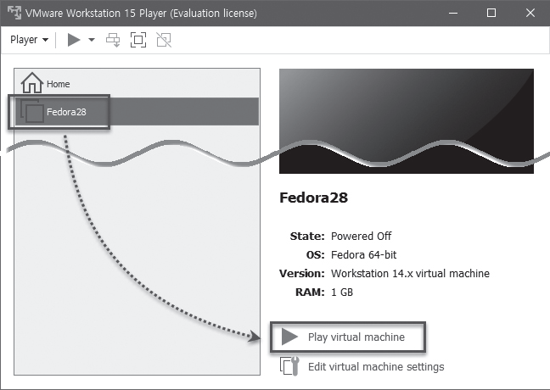
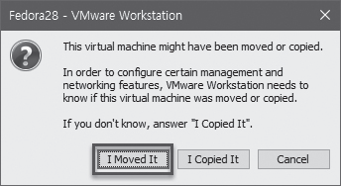
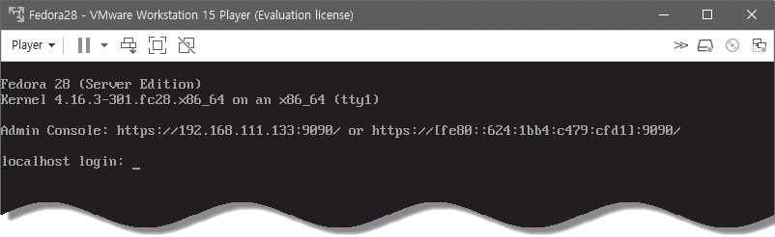
1.3 Linux가 설치된 가상머신 파일 다운로드
Linux 가상머신 부팅

Slide 13
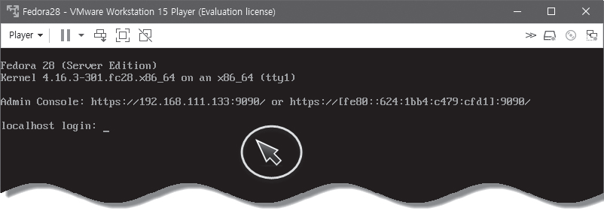
1.3 Linux가 설치된 가상머신 파일 다운로드
VMware 사용법 익히기
  Guest OS로 넘어가기
    가상머신 검은 부분에 Click – 마우스 동작 x
  Host OS로 넘어오기 – 왼쪽 Ctrl + Alt 동시에 누르기

Slide 14
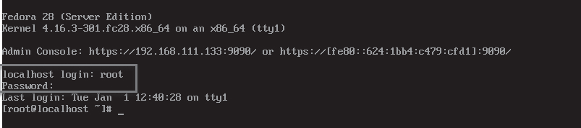
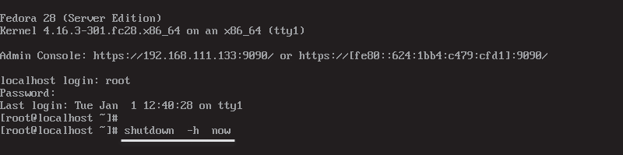
1.3 Linux가 설치된 가상머신 파일 다운로드
VMware 사용법 익히기
  Linux root 로 로그인 하기 / shutdown -> VM 종료

Slide 15
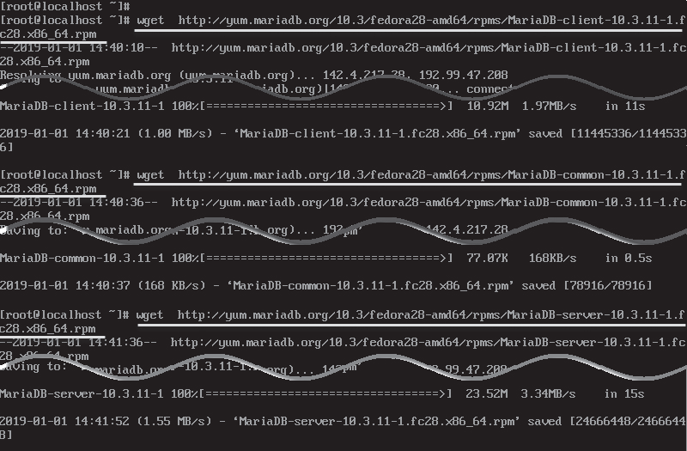
1.4 Linux에 MariaDB 설치
가상머신에 MariaDB 설치
  Linux 가상머신을 다시 부팅하고, root로 로그인
  MariaDB 10.3.11 버전 다운로드

Slide 16
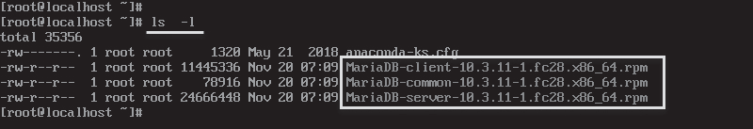
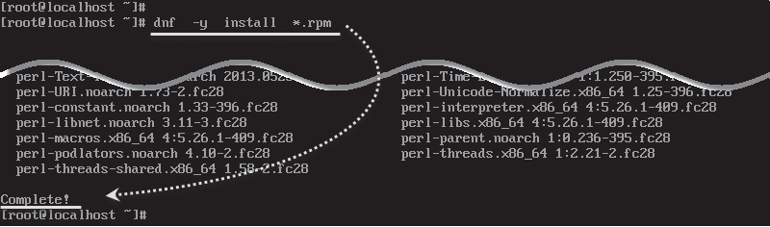
1.4 Linux에 MariaDB 설치
가상머신에 MariaDB 설치
  MariaDB 설치
    다운로드 한 파일 확인 후 설치

Slide 17
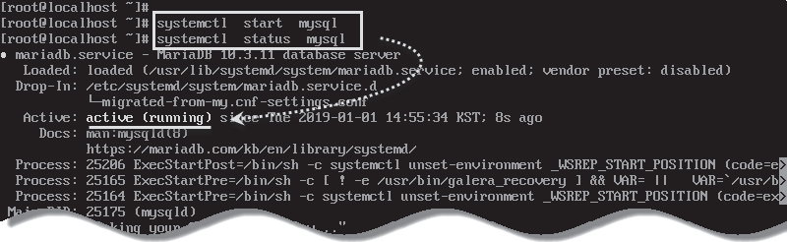
1.4 Linux에 MariaDB 설치
가상머신에 MariaDB 설치
  MariaDB 서비스 시작 – 가동여부 확인
  Q 누르면 종료

Slide 18

1.4 Linux에 MariaDB 설치
가상머신에 MariaDB, PHP, Apache 설치
  외부에서 MariaDB에 접속할 수 있도록 방화벽 포트 열기
    success 메시지가 나오면 OK

Slide 19
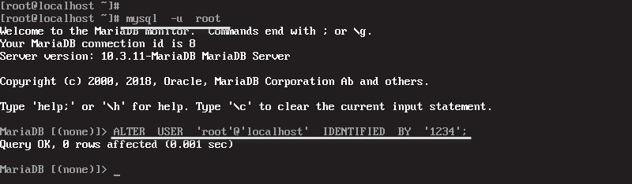
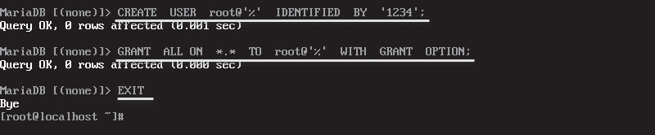
1.4 Linux에 MariaDB 설치
가상머신에 MariaDB, PHP, Apache 설치
  MariaDB의 관리자인 root 사용자의 비밀번호 변경

Slide 20
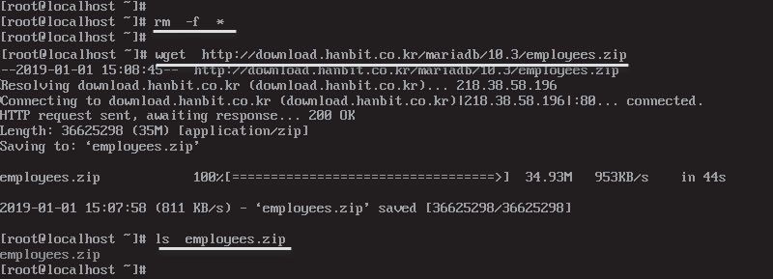
1.4 Linux에 MariaDB 설치
샘플 데이터베이스 설치
  기존 파일 지우고 샘플 DB 다운 받아 설치

Slide 21
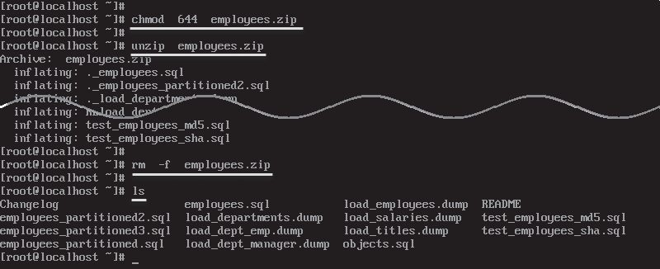
1.4 Linux에 MariaDB 설치
샘플 데이터베이스 설치
  파일 속성 변경 후 받은 파일 압축해제
  받은 파일 삭제로 마무리

Slide 22
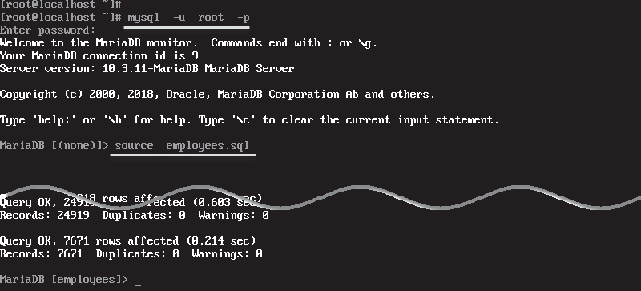
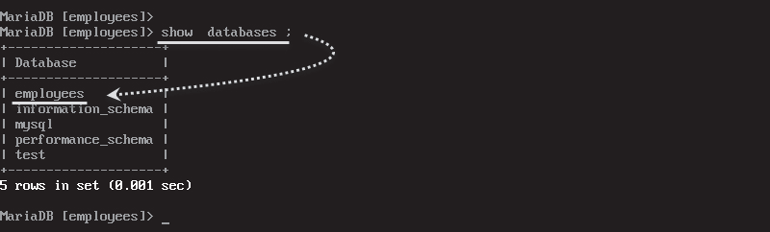
1.4 Linux에 MariaDB 설치
샘플 데이터베이스 설치
  SQL문으로 샘플 DB 가져오기 – Query OK, DB 확인

Slide 23
1.4 Linux에 MariaDB 설치
샘플 데이터베이스 설치
  압축을 푼 파일 삭제와 시스템 종료

Slide 24
1.4 Linux에 MariaDB 설치
MariaDB에 한글 입력되게 설정하기
  MariaDB 설정파일 편집
    Linux에 대한 지식이 없다면
    cd /etc/my.cnf.d
    rm -f server.cnf – 현재 설정 파일 지우기
    wget http://download.hanbit.co.kr/mariadb/10.3/server.cnf - 한글 사용이 가능한 설정 파일 다운 받기
    chmod 644 server.cnf

Slide 25
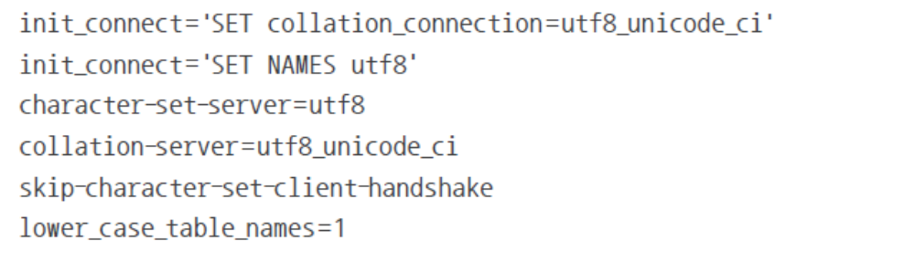
1.4 Linux에 MariaDB 설치
MariaDB에 한글 입력되게 설정하기
  MariaDB 설정파일 편집
    Linux에 대한 지식이 있다면
      Vi로 설정파일 편집해 아래 내용 추가
      :Wq 로 저장
      systemctl restart mysql 명령으로 MariaDB 서비스 재시작

Slide 26
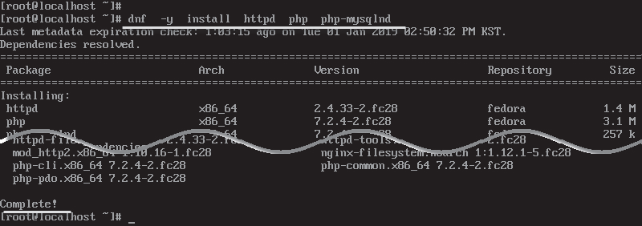
1.4 Linux에 MariaDB 설치
가상머신에 Apache와 PHP 설치
  설치

Slide 27
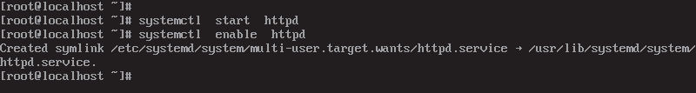
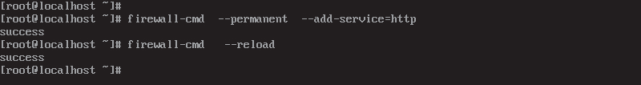
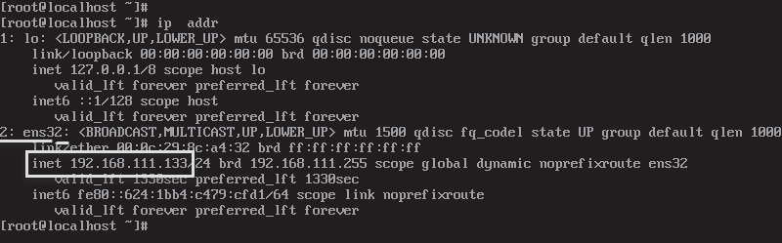
1.4 Linux에 MariaDB 설치
가상머신에 Apache와 PHP 설치
  서비스 가동 + 방화벽 포트 열기 – IP 주소 꼭 확인

